Slide 1
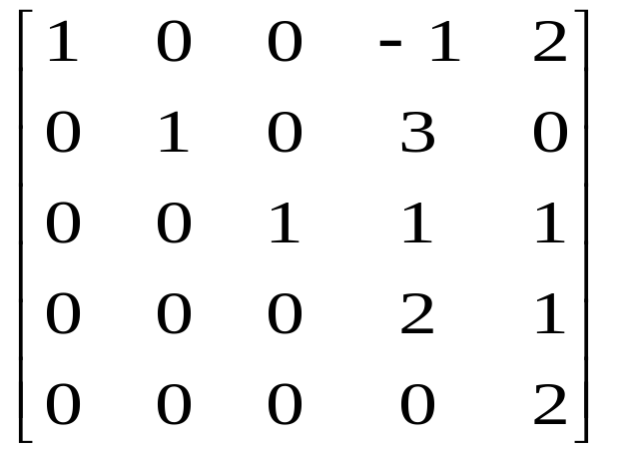
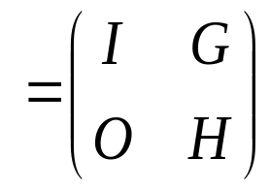

1.4 分块矩阵及其运算
1. 矩阵的分块
分块:在矩阵的某些行之间插入横线,在某些列之间插入
纵线,从而把矩阵分割成若干“子块”(子矩阵 ). 被分块以
后的矩阵称为分块矩阵.
对矩阵进行分块的目的是为研究问题或计算的方便.
例 1

Slide 2
2. 矩阵的分块运算：
矩阵分块运算的实质是把运算分成内外两个层次
(分法要使内外两层运算都有意义）。
① 转置：对分块无任何要求.
② 数乘：对分块无任何要求.
③ 加法：用分块法计算A+B,要求对A与B采用相同分法.
④ 乘法：用分块法计算AB时,要求A的列的分法与B的行
的分法一致.
即 1)A的列组数=B的行组数;
2)A的第k列组所含列数=B的第k行组所含行数.
返回

Slide 3
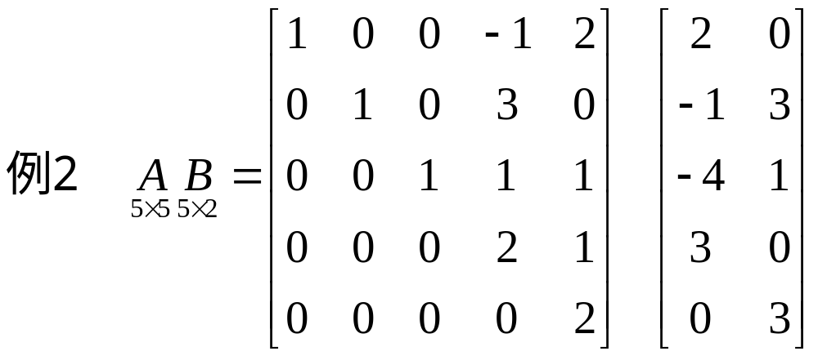
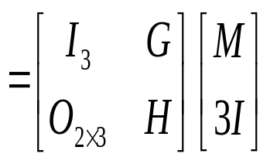
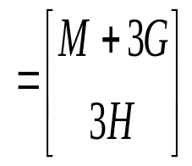
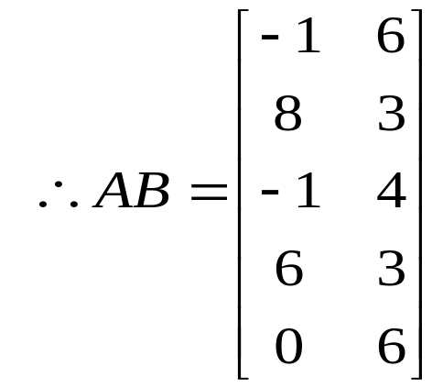
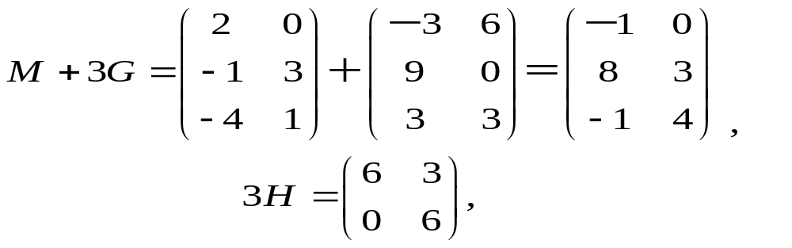

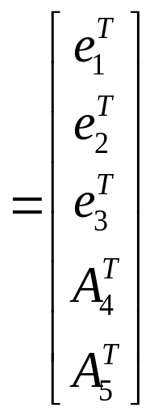
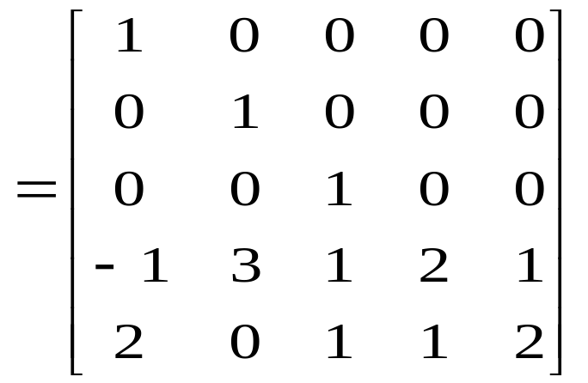
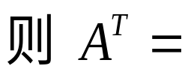
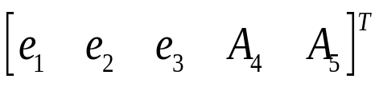
外层
注意
内层
外层
内层

Slide 4
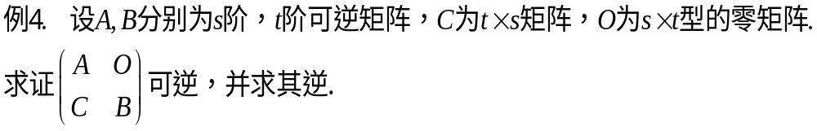
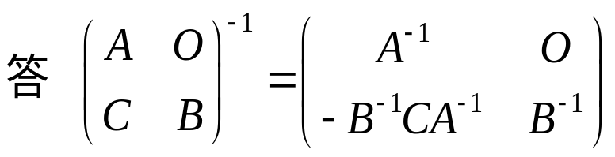
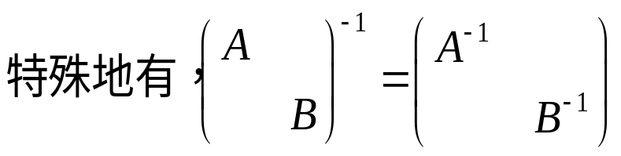
3.分块求逆
分块求逆较复杂，不作一般讨论.仅举例说明“四块缺角”阵的求逆.

Slide 5
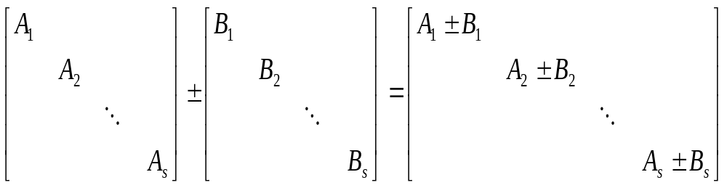
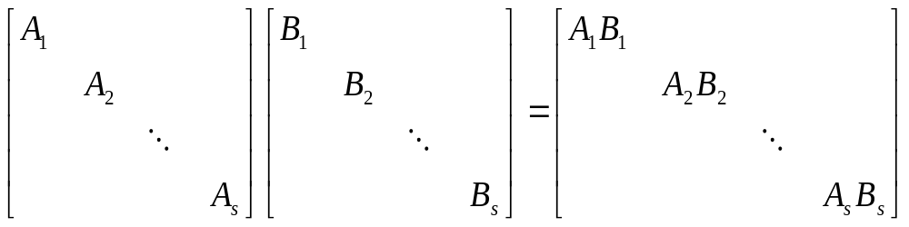
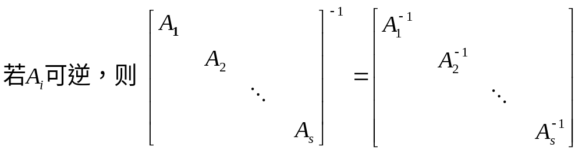
4. 分块对角阵
对角线子块为方阵,其余子块都是零块的分块矩阵。
同型分块对角阵的运算特别简单：
设A_{i}与B_{i} 是同阶方阵，则

Slide 6
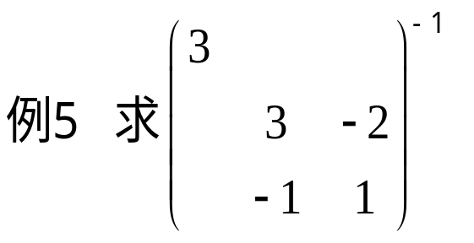
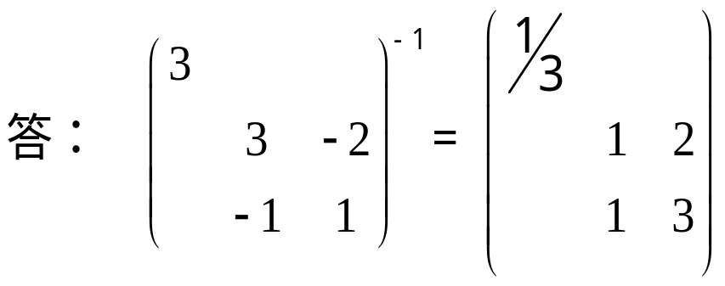

Slide 7

本节重点：
分块乘法
四分块和按列（行）分块
分块对角阵的乘法、转置和逆阵
作业：P51： 37, 39(2), 40,
复习：第1章
第一章结束

